Slide 1
介面整合
多資料來源

Slide 2
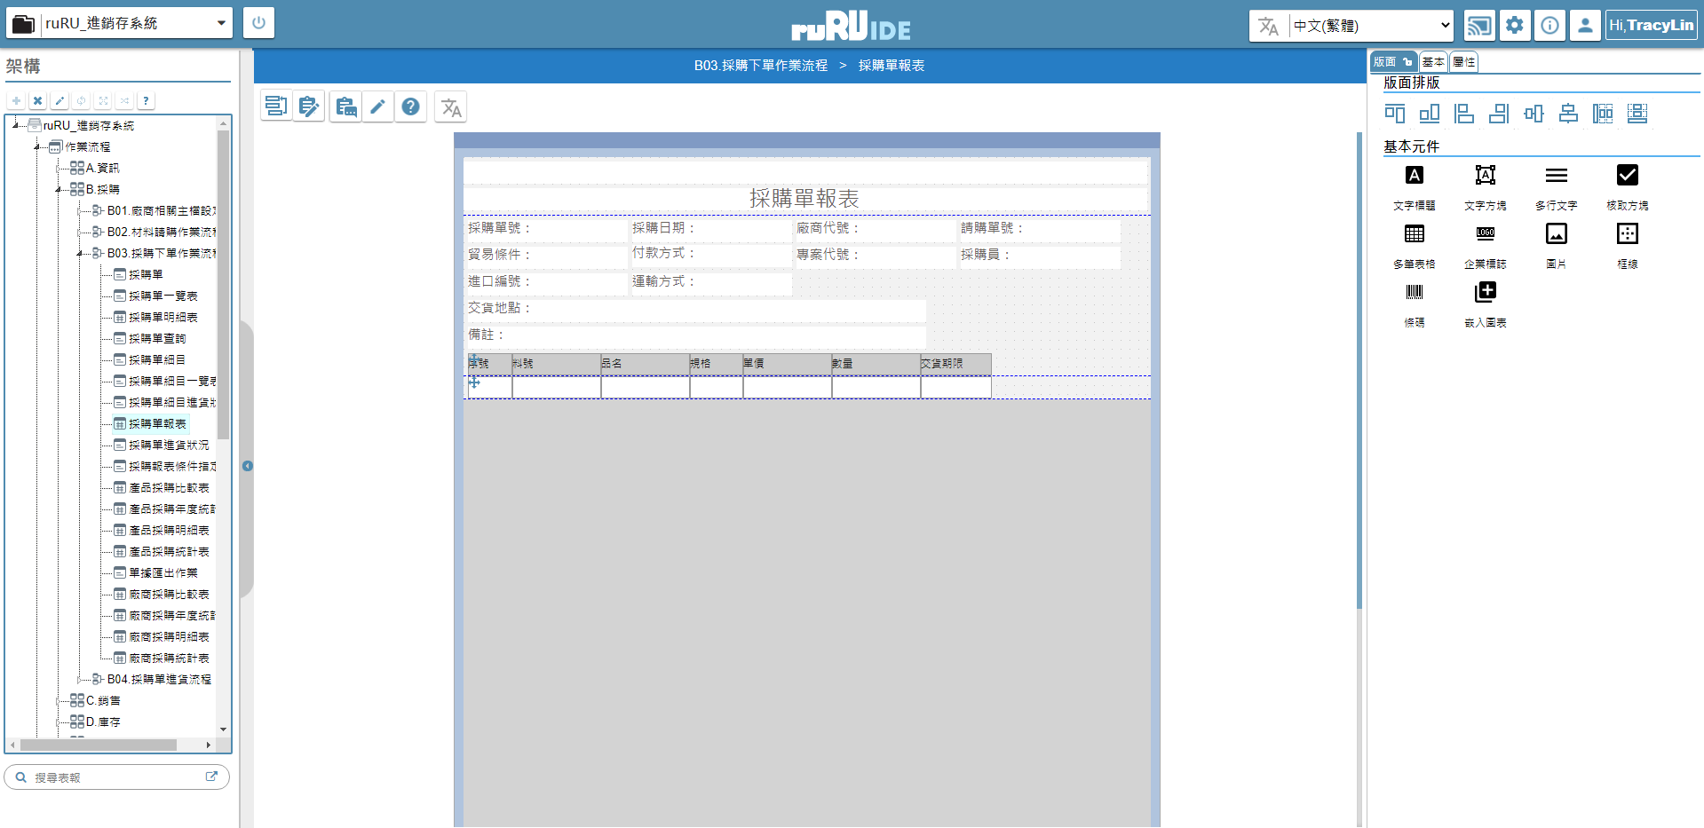
介面整合
滑鼠單擊
駐留元件.右鍵

Slide 3
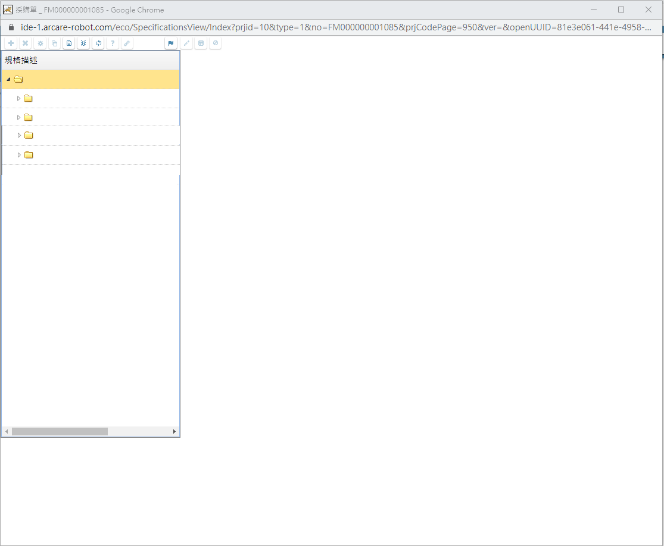
介面整合
採購單報表_RP000100000021
基本設定
資料來源
分頁模式
報表元件

Slide 4
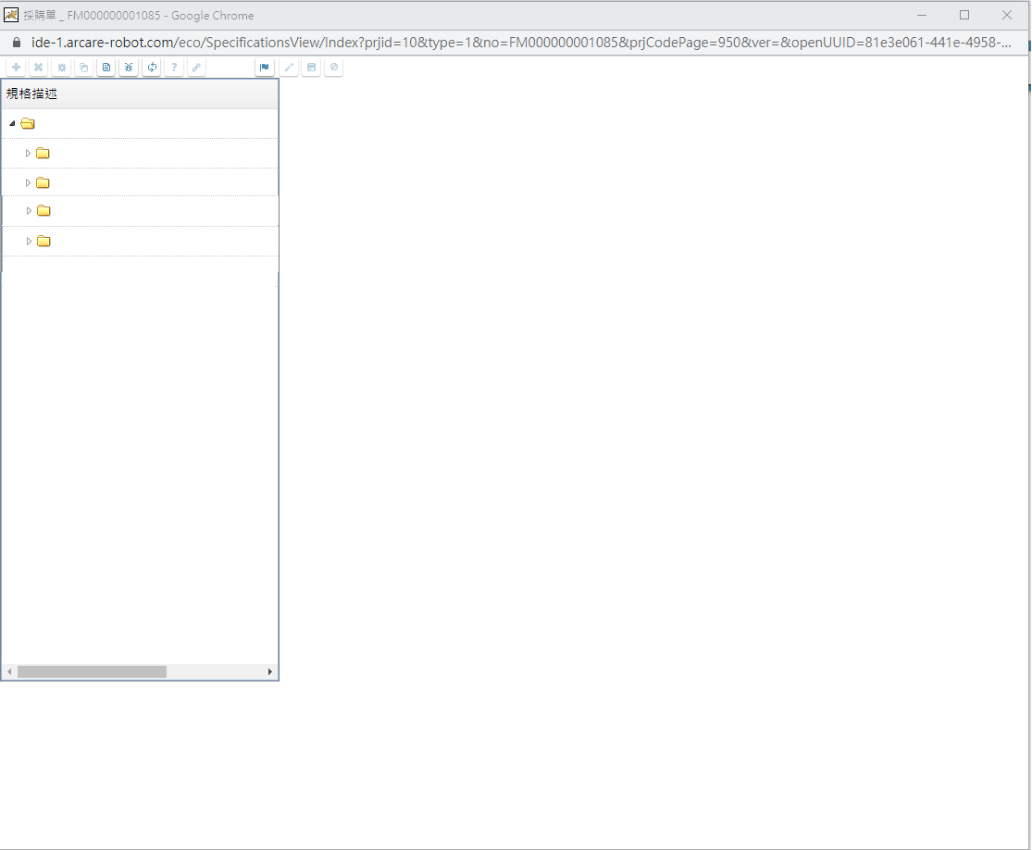
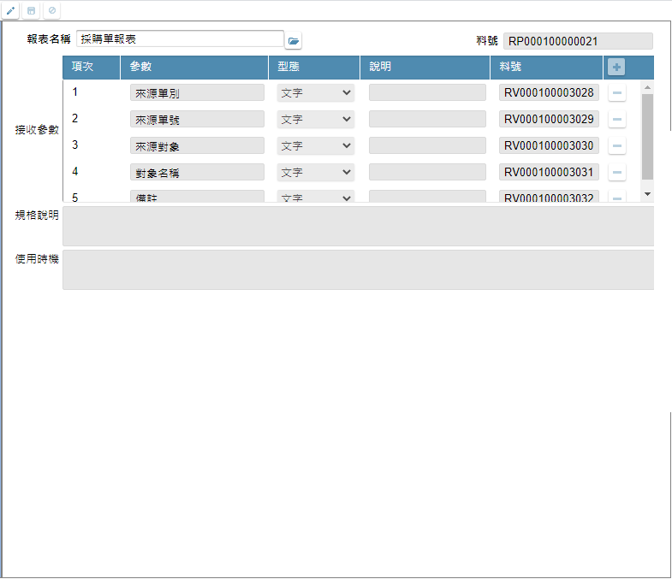
介面整合
採購單報表_RP000100000021
基本設定
資料來源
分頁模式
報表元件

Slide 5
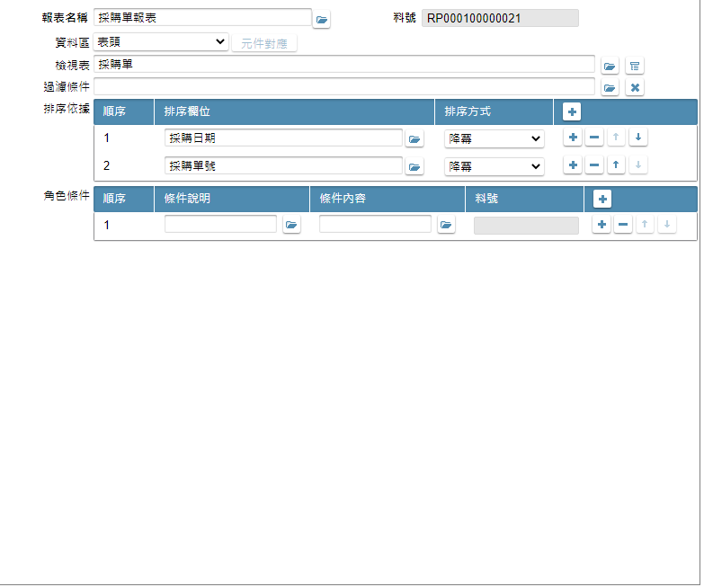

介面整合
採購單報表_RP000100000021
基本設定
資料來源
分頁模式
報表元件

Slide 6
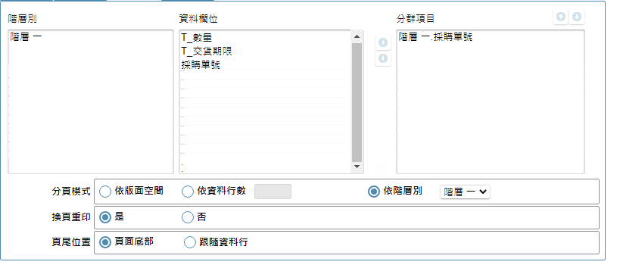
介面整合
採購單報表_RP000100000021
基本設定
資料來源
分頁模式
報表元件

Slide 7
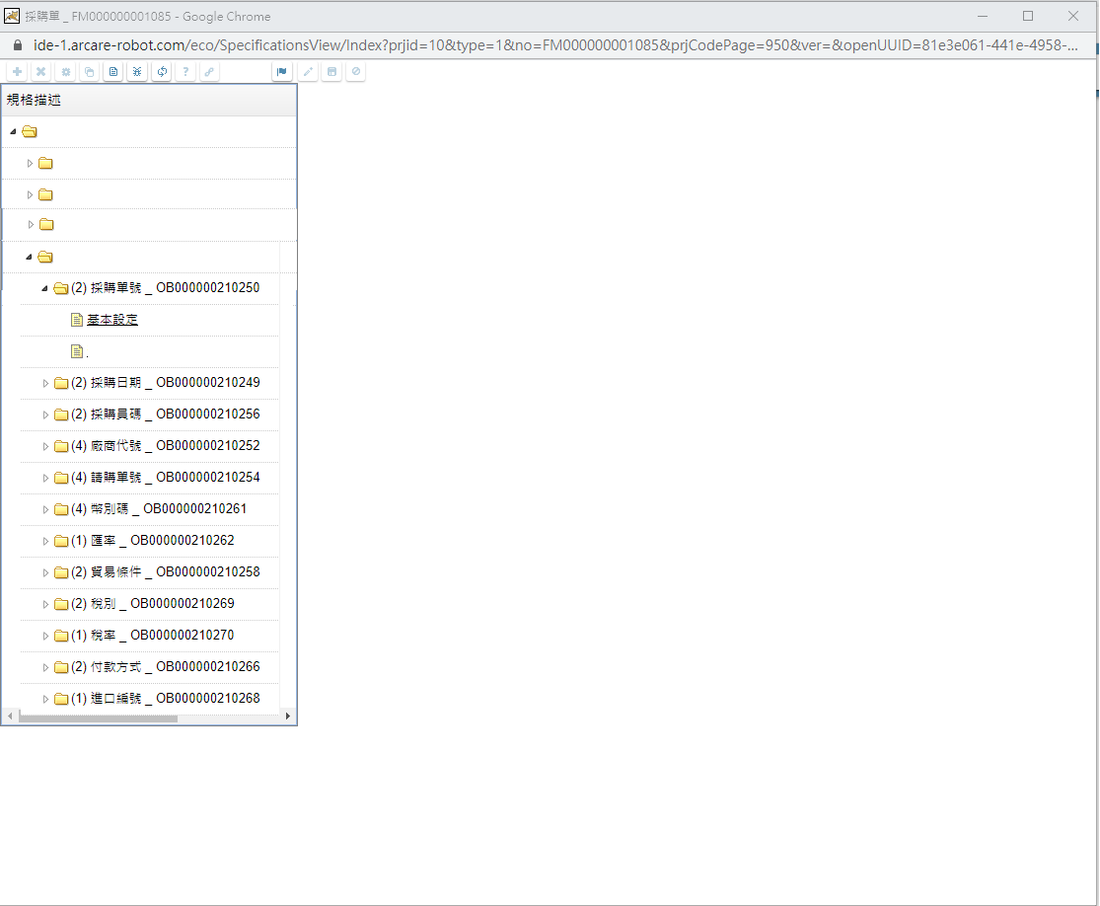
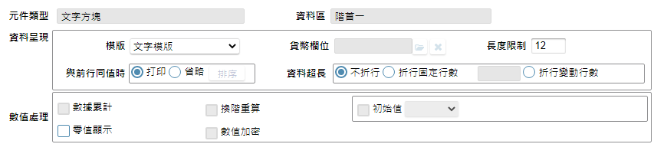
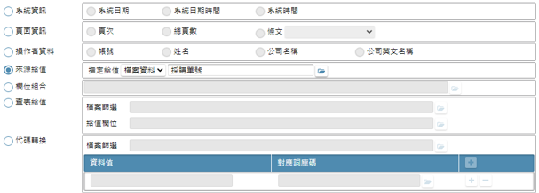
介面整合
當元件類型<>(標題或圖表元件)時, 顯示本頁面資訊
採購單報表_RP000100000021
基本設定
資料來源
分頁模式
報表元件
給值內容
附加條件

Slide 8
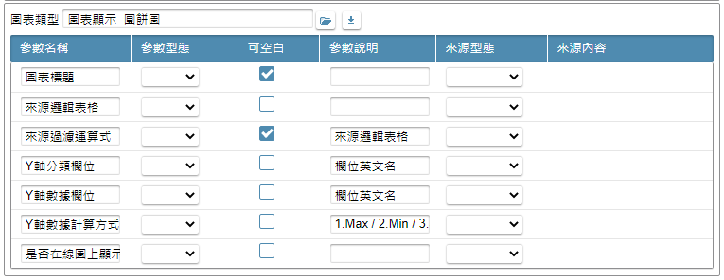
介面整合
當元件類型=圖表元件時, 顯示本頁面資訊
採購單報表_RP000100000021
基本設定
資料來源
分頁模式
報表元件
附加條件

Slide 9
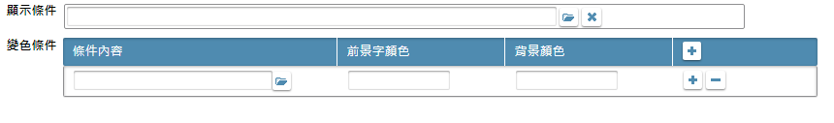
介面整合
採購單報表_RP000100000021
基本設定
資料來源
分頁模式
報表元件
附加條件

Slide 10
介面整合
多資料來源

Slide 11
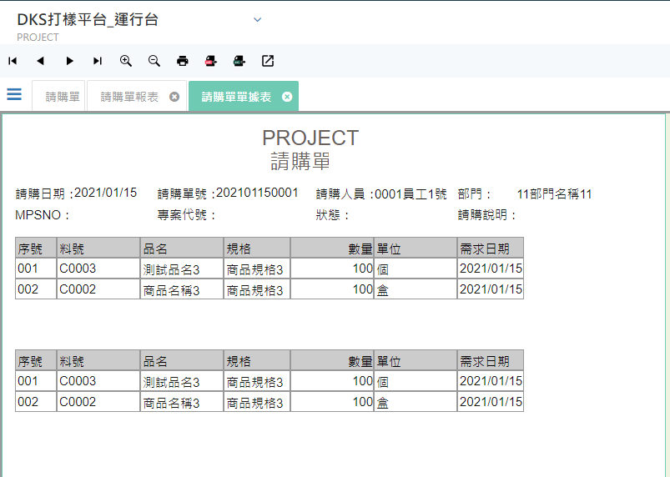
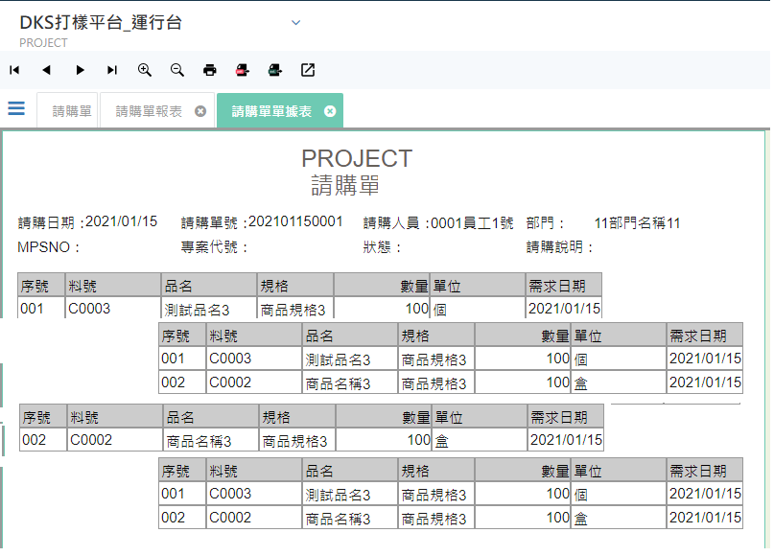
H:B1
H:B2
H:B1:B2
H
H
B1
B1
B2
B2

Slide 12
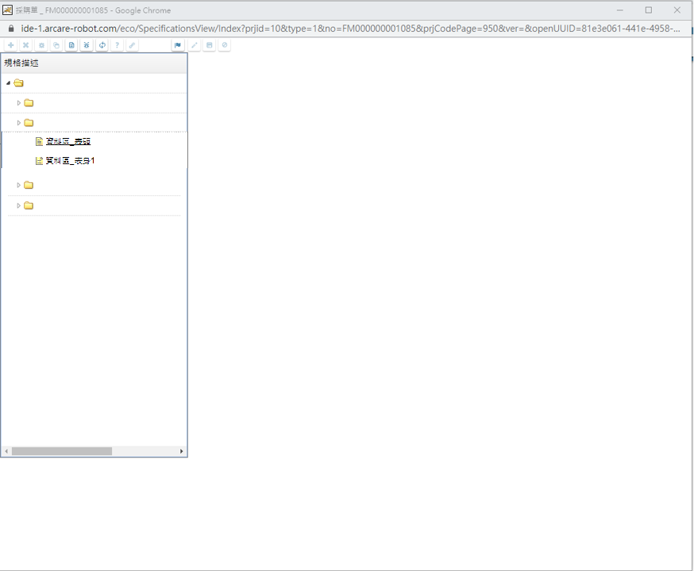
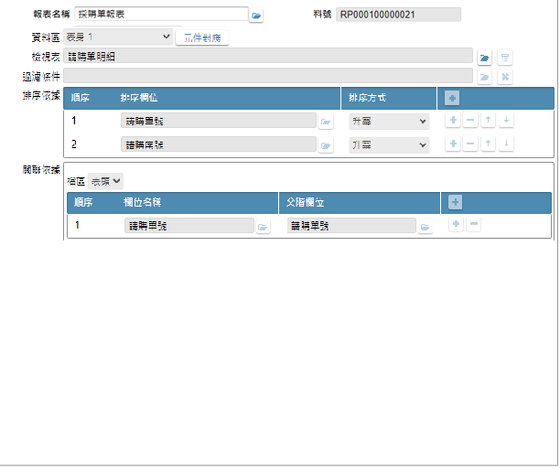
多資料來源
採購單報表_RP000100000021
基本設定
資料來源
分頁模式
報表元件

Slide 13
多資料來源
採購單報表_RP000100000021
(表頭)
基本設定
階層二 (表身1)
資料來源
分頁模式
報表元件

